Slide 1




Perfil dos pacientes submetidos a monitorização continua com eletroencefalograma de amplitude integrada (aEEG) em uma Unidade de Terapia Intensiva Neonatal do Distrito Federal
ESCOLA SUPERIOR DE CIÊNCIAS DA SAÚDE – ESCS
COORDENAÇÃO DE PÓS-GRADUAÇÃO E EXTENSÃO
RESIDÊNCIA MÉDICA EM
NEONATOLOGIA
Pesquisador: Lorena de Mello Ferreira Silva Andrade
Orientador(a): Dra. Marta David Rocha
Revisão: Paulo R. Margotto
Residência em Neonatologia do Hospital Materno Infantil de Brasília
Monografia-Neonatologia (HMIB)-2020:Perfil dos pacientes submetidos a monitorização continua com eletroencefalograma de amplitude integrada (aEEG) em uma Unidade de Terapia Intensiva Neonatal do Distrito Federal
Consultem a Monografia Integral!
Brasília, 28de fevereiro de 2020
www.paulomargotto.com.br

Slide 2
INTRODUÇÃO
Epilepsia é definida como um evento neurofisiológico representando pela atividade elétrica anormal, sendo equivalente convulsivos caracterizada como alteração na função neurológica se manifestando com alterações motoras. As crises podem estar associadas com alteração em eletroencefalograma (EEG), mas as vezes se manifestam como eventos paroxísticos em que não há correlação com descargas elétricas em EEG.

Slide 3
OBJETIVO
Geral
Caracterizar o perfil clínico dos recém-nascidos que foram submetidos à eletroencefalograma contínuo de amplitude integrada internados na Unidade de Terapia Intensiva Neonatal do Hospital Materno Infantil de Brasília .

Slide 4
OBJETIVO
Específico
Avaliar fatores de risco e protetores relacionados aos pacientes submetidos a monitorização contínua;
Verificar necessidade e resposta aos anticonvulsivantes, caso houvesse necessidade de tratamento;
Identificar a prevalência de crises convulsivas nesses pacientes, avaliar se houve atividade epiléptica e o tipo de crise;
Avaliar desfecho final dos pacientes submetidos a monitorização contínua com EEG;
Confrontar os dados obtidos com a revisão literária que aborda o assunto.

Slide 5
Materiais e métodos
Por meio de um estudo observacional de coorte retrospectivo no Hospital Materno Infantil de Brasília (HMIB). Foram analisados os prontuários dos 32 pacientes que foram submetidos a monitorização contínua com EEG de amplitude integrada, entre setembro de 2018 e maio de 2019 internados na UTI Neonatal desse Hospital.
Um paciente foi excluído pois não havia dados para identificar o prontuário, e dois pacientes foram monitorizados em dois períodos distintos.

Slide 6
Materiais e métodos
O período foi escolhido por conveniência pois esse foi o período no qual a Unidade teve acesso ao equipamento de monitorização, cedido temporariamente por tempo limitado. As variáveis independentes analisadas incluíram os dados gestacionais, obtidos das anotações obstétricas e confirmados pós-parto: via de parto e se entrou em trabalho de parto. Os dados relacionados ao nascimento foram: idade gestacional definida pela melhor estimativa obstétrica, preferencialmente a data precisa da última menstruação, seguida por ultrassonografia obstétrica precoce (até a 18ª semana de gestação).

Slide 7
Materiais e métodos
Na impossibilidade desses dados, a idade gestacional (IG) foi estimada pelo exame do RN, realizado imediatamente após o nascimento ou em até 12 horas, utilizando-se o método de New Ballard ou Capurro. Outros dados analisados foram: gênero, peso ao nascer; classificação peso e idade gestacional para definição de pequeno para idade gestacional (PIG) segundo critérios de Lubchenco et al e Margotto PR a partir de 29 semanas; e Apgar de 1º, 5º, e 10º minutos; esse último quando foi necessário.

Slide 8
Materiais e métodos
Quanto a monitorização as variáveis independentes avaliadas foram indicação da monitorização, padrão predominante em D1, D2, D3, D4; presença ou ausência de ciclo sono vigília, atividade epiléptica e tipo de crise.
Este estudo foi aprovado pelo Comitê de Ética em Pesquisa da Fundação e Ensino e Pesquisa da Secretaria de Saúde do Distrito Federal, número de CAEE: 28290819.8.0000.5553

Slide 9
Materiais e métodos
Os resultados foram analisados com o programa SPSS versão 22.0. Utilizou-se média, desvio-padrão e o teste t de Student para comparação das variáveis quantitativas de distribuição simétrica, como peso ao nascer, idade gestacional, idade materna, escore de Apgar e tempo de internação. As variáveis categóricas foram analisadas utilizando-se as frequências absoluta e relativa e comparadas pelo teste do Qui-quadrado com correção de Yates. O cálculo da odds ratio (OR) e intervalos de confiança (IC) a 95% foram usados para testar a associação das variáveis categóricas.

Slide 10
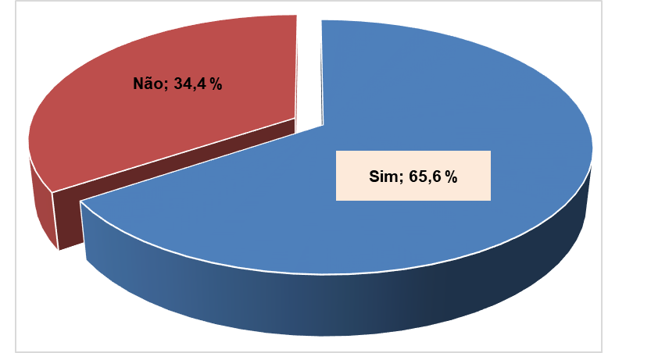
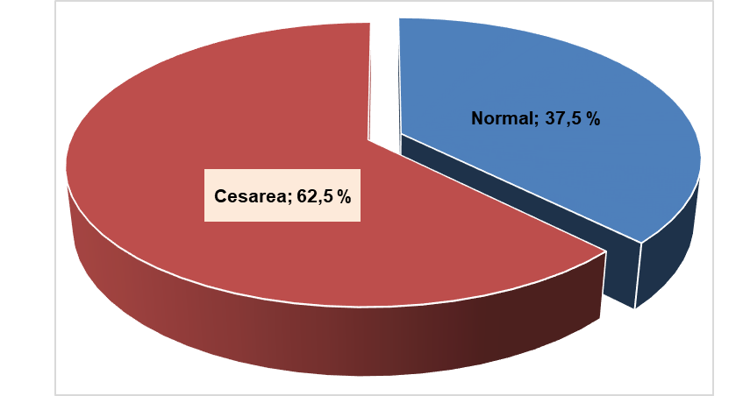
Resultados
Entrou em trabalho de parto
Tipo de parto

Slide 11
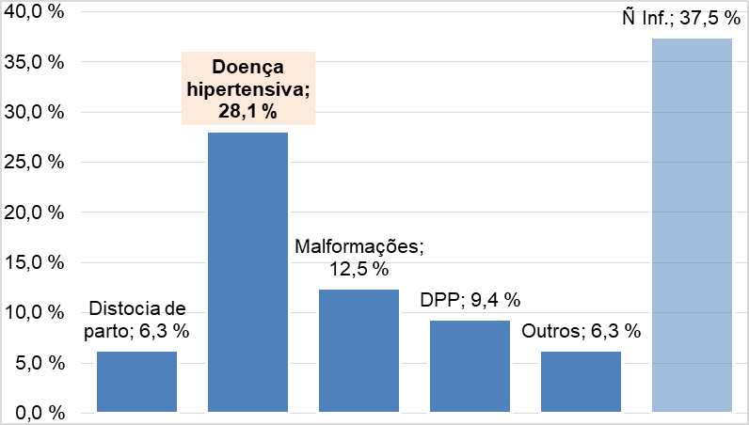
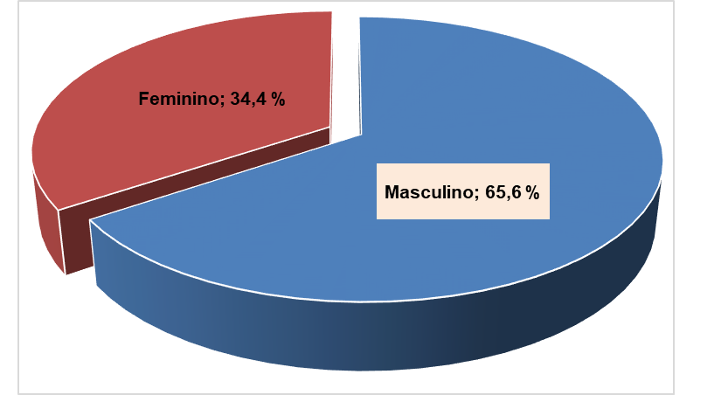
Resultados
Indicação do parto
Sexo do RN

Slide 12
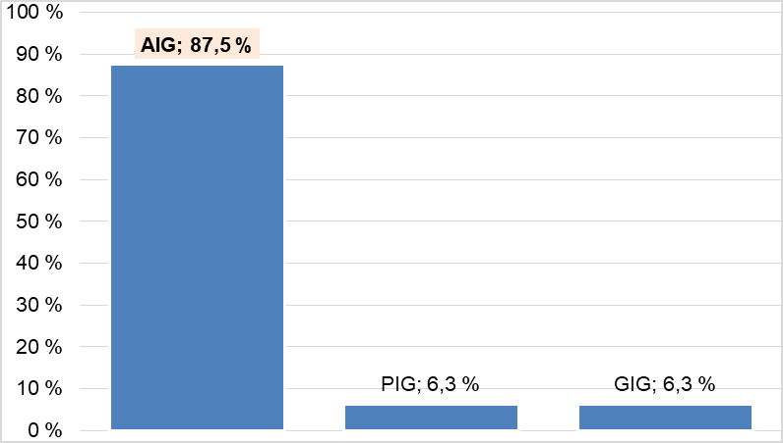
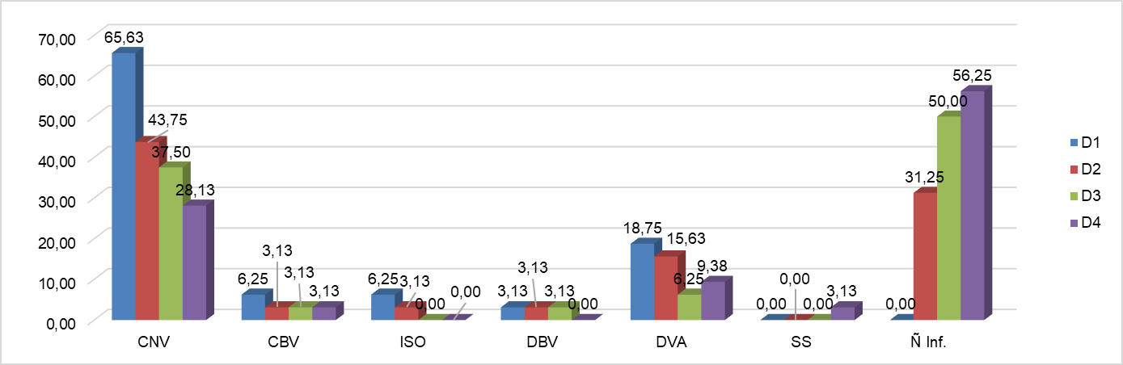
Resultados
Classificação
Padrão predominante

Slide 13
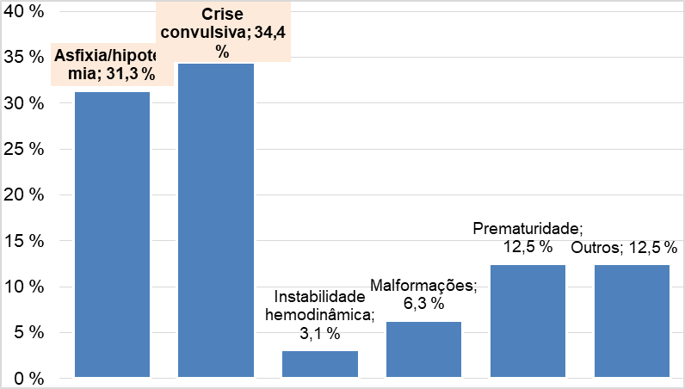
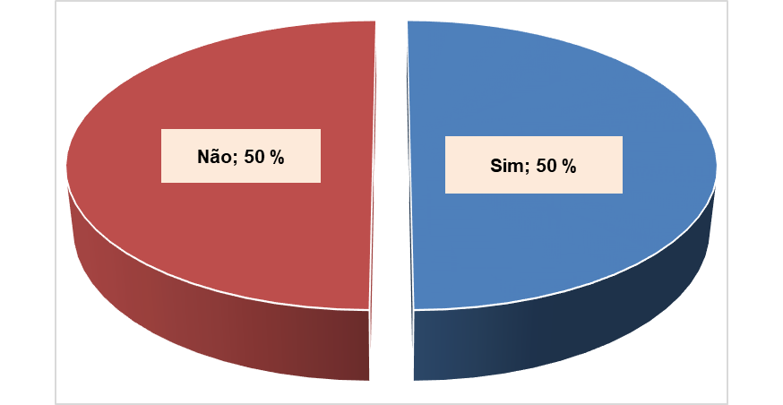
Resultados
Indicação do monitoramento
Padrão do ciclo de vigília

Slide 14
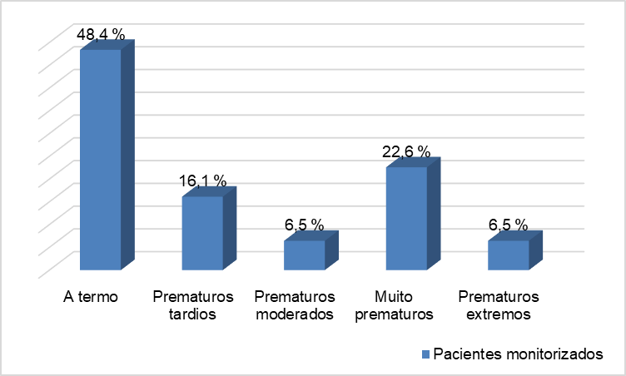
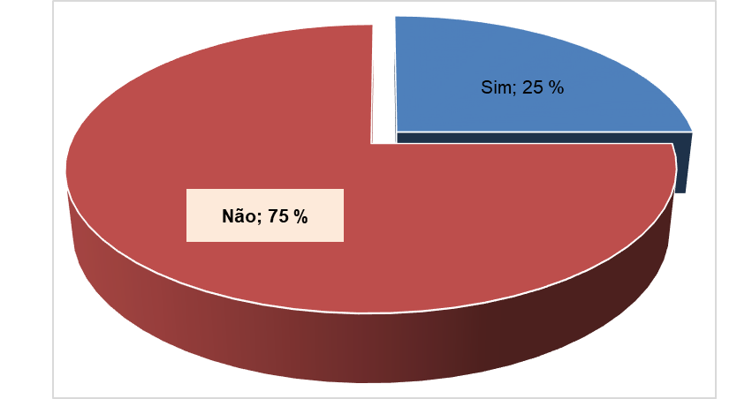
Resultados
Pacientes monitorizados X Idade Gestacional
Atividade epiléptica

Slide 15
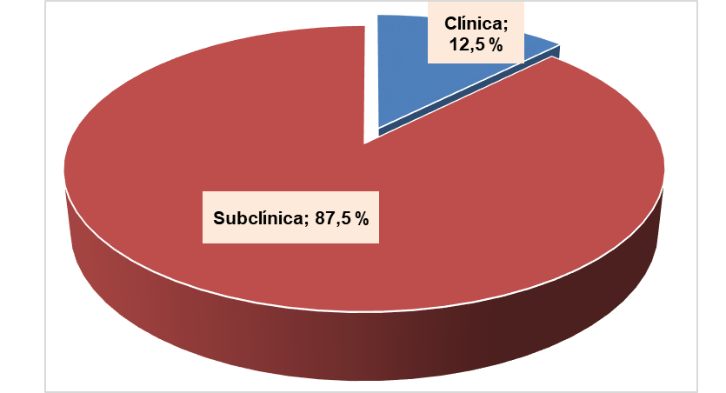
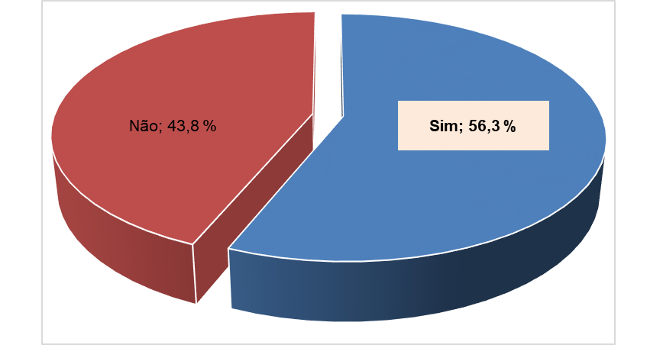
Resultados
Tipo de crise
Anticonvulsivante

Slide 16
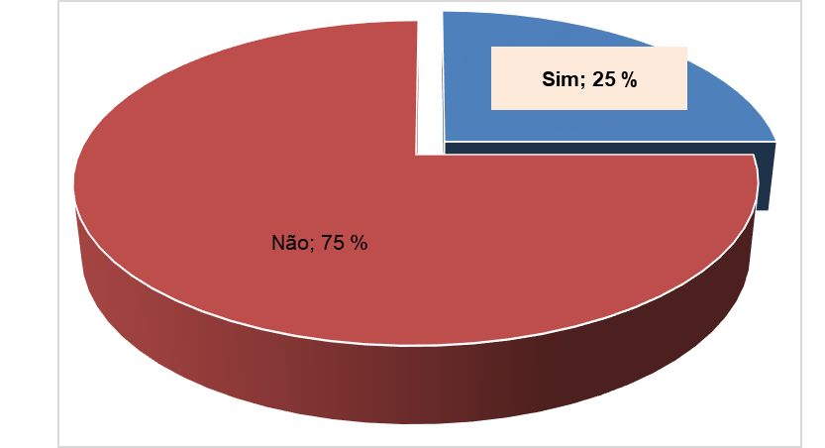
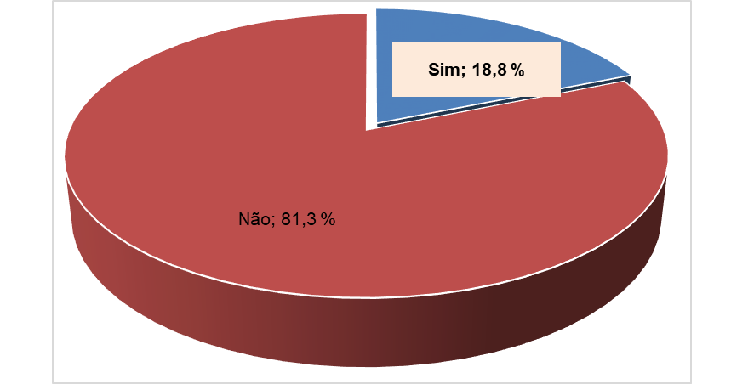
Resultados
Necessidade de mais de um anticonvulsivante
Óbito

Slide 17
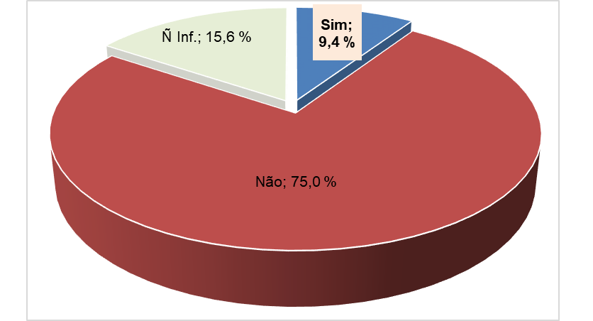
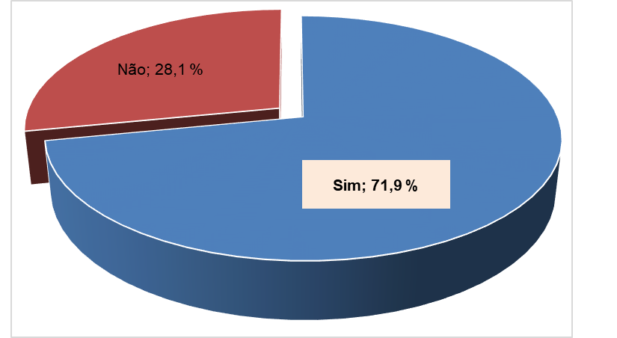
Resultados
GTT e TQT
Ultrassom Transfontanela

Slide 18
Resultados
Correlação de óbito com as demais variáveis.
 | Óbito |  |  |  | p-valor
 | Sim |  | Não
 | n | % | n | %
Sexo
Masculino | 5 | 15,6 % | 16 | 50,0 % | 0,307
Feminino | 1 | 3,1 % | 10 | 31,3 %
Ultrassom Transfontanela
Sim | 2 | 6,3 % | 21 | 65,6 % | 0,020
Não | 4 | 12,5 % | 5 | 15,6 %
Ecotransfontanela alterado
Sim | 1 | 3,1 % | 15 | 46,9 % | 0,361
Não | 1 | 3,1 % | 4 | 12,5 %
Via de parto
Normal | 1 | 3,1 % | 11 | 34,4 % | 0,248
Cesárea | 5 | 15,6 % | 15 | 46,9 %

Slide 19
Resultados
Entrou em trabalho de parto
Sim | 5 | 15,6 % | 16 | 50,0 % | 0,307
Não | 1 | 3,1 % | 10 | 31,3 %
Padrão Ciclo Sono Vigília
Sim | 4 | 12,5 % | 12 | 37,5 % | 0,327
Não | 2 | 6,3 % | 14 | 43,8 %
Atividade epiléptica
Sim | 0 | 0,0 % | 8 | 25,0 % | 0,117
Não | 6 | 18,8 % | 18 | 56,3 %
Anticonvulsivante
Sim | 2 | 6,3 % | 16 | 50,0 % | 0,209
Não | 4 | 12,5 % | 10 | 31,3 %
Necessidade de mais de um anticonvulsivante
Sim | 0 | 0,0 % | 8 | 25,0 % | 0,117
Não | 6 | 18,8 % | 18 | 56,3 %
Padrão ISO
Sim | 0 | 0,0 % | 3 | 9,4 % | 0,382
Não | 6 | 18,8 % | 23 | 71,9 %

Slide 20
Resultados
Apgar 1
0 | 0 | 0,0 % | 1 | 3,1 % | 0,198
1 | 0 | 0,0 % | 5 | 15,6 %
2 | 2 | 6,3 % | 2 | 6,3 %
3 | 0 | 0,0 % | 4 | 12,5 %
4 | 1 | 3,1 % | 0 | 0,0 %
5 | 2 | 6,3 % | 4 | 12,5 %
7 | 0 | 0,0 % | 5 | 15,6 %
8 | 1 | 3,1 % | 4 | 12,5 %
9 | 0 | 0,0 % | 1 | 3,1 %
Apgar 5
2 | 0 | 0,0 % | 2 | 6,3 % | 0,646
3 | 1 | 3,1 % | 3 | 9,4 %
4 | 0 | 0,0 % | 2 | 6,3 %
5 | 1 | 3,1 % | 2 | 6,3 %
6 | 0 | 0,0 % | 3 | 9,4 %
7 | 2 | 6,3 % | 3 | 9,4 %
8 | 1 | 3,1 % | 5 | 15,6 %
9 | 1 | 3,1 % | 4 | 12,5 %
10 | 0 | 0,0 % | 2 | 6,3 %

Slide 21
Resultados
Apgar 10
2 | 0 | 0,0 % | 1 | 3,1 % | 0,414
3 | 0 | 0,0 % | 2 | 6,3 %
4 | 0 | 0,0 % | 1 | 3,1 %
5 | 0 | 0,0 % | 1 | 3,1 %
6 | 0 | 0,0 % | 3 | 9,4 %
7 | 2 | 6,3 % | 1 | 3,1 %
8 | 1 | 3,1 % | 2 | 6,3 %
Ñ inf. | 3 | 9,4 % | 15 | 46,9 %

Slide 22
Discussão
-Os equivalentes epilépticos são mais frequentes na faixa etária neonatal acometendo cerca de 1.5 a 5.5 a cada 1000 recém-nascido, com a incidência inversamente proporcional a idade gestacional e peso ao nascimento (UPTODATE, 2019). recém-nascidos a termo monitorizados.
Houve ocorrência de 25% de atividades epilépticas (mesma proporção de prematuros e recém-nascidos a termo monitorizados),dos quais, em 87,5% as crises foram subclínicas; 56% usaram anticonvulsivantes e desses, 25% usaram mais de um, ou seja, 31% (1/3) usaram anticonvulsivantes desnecessariamente.
-A ocorrência de atividade epiléptica foi equivalente comparando ambas faixas etárias, entre os prematuros não houve diferença no acometimento entre as classificações de acordo com a idades gestacional (12,5% cada). Os dados encontrados divergem da literatura, uma vez que a incidência costuma ser maior quanto menor a Idade Gestacional.

Slide 23
Discussão
-A história materna, o trabalho de parto e as condições de nascimento devem ser coletadas visando estabelecer primeiramente o risco e depois elucidação diagnostica. A Asfixia perinatal é uma injúria sofrida devido hipóxia e/ ou isquemia, podendo causar crises epilépticas.
-Entre os pacientes monitorizados 62,5% foram submetidos a cesárea sendo que 65,6% das pacientes entraram em trabalho de parto, e a indicação do parto por doença hipertensiva (28,1%) teve mais casos na amostra, seguida de malformação (12,5%).
-As características citadas fazem parte dos fatores de risco para ocorrência de asfixia que incluem doenças crônicas maternas, toxemia materna, trabalho de parto prolongado, malformações congênitas, entre outros.

Slide 24
Discussão
-O Apgar logo ao nascer demonstra a vitalidade do paciente, e as medidas aferidas no quinto e décimo minuto expressa a resposta ao tratamento instituído.
-Em pacientes com Encefalopatia Hipóxico-Isquêmica o Apgar do décimo minuto será um dos critérios utilizados para indicar hipotermia terapêutica.
-A hipotermia terapêutica visa inibir os mecanismos de lesão do Sistema Nervoso Central. Entre os pacientes monitorizados 13 deles (41,9%) tiveram o Apgar do décimo minuto aferido, demonstrando que não nasceram com boa vitalidade e necessitaram de alguma medida de reanimação, tornando eles mais suscetíveis a hipoxemia e isquemia.
-Lembrando que hipoxemia e isquemia podem levar a alterações que tornam o paciente suscetível a convulsões, justificando a suspeita de crise e possível razão da monitorização.

Slide 25
Discussão
-As manifestações clinicas das crises neonatais são inespecíficas podendo se manifestar de várias formas, variando desde movimentos oculares até fasciculações de língua.
-Devido a diversidade de sintomas, muitos movimentos caracterizado como crise pode não estar associado com atividade epiléptica.
-Segundo AVERY, 2018, apenas um terço das convulsões neonatais detectadas em EEG não demonstram sinais clínicos em registro de vídeo simultâneo.
Nesse estudo houve indicação de monitorização por suspeita de crise convulsiva em 34,4% e 31,3% devido história de asfixia/hipotermia. Entre todos monitorizados houve uma taxa de 25% de atividade epilépticas no qual 87,5% das crises eram subclínicas.
56% usaram anticonvulsivantes e desses, 25% usaram mais de um, ou seja, 31% (1/3) usaram anticonvulsivantes desnecessariamente.
Os fatos citados reforçam a importância do EEG a fim de confirmar crise pois alguns sintomas são inespecíficos e existe a possibilidade de crises imperceptíveis (subclínicas).

Slide 26
Discussão
-A Sociedade Americana de Neurofisiologia Clinica recomenda que a monitorização por vídeo EEG ocorra em um período mínimo de 24 horas.
-Glass et al. realizaram um estudo com 426 pacientes que foram monitorizados com EEG por 24 horas, e o tempo médio para detectar atividade epiléptica foi 7 horas desde o início do exame.
-Nos pacientes monitorizados no nosso estudo o tempo médio de monitorização foi de 3 dias tempo suficiente para detecção de crises seguindo a recomendação da Sociedade Americana de Neurofisiologia.

Slide 27
Discussão
-A monitorização continua com EEG convencional é o padrão ouro para detectar atividade epiléptica, pois consegue acompanhar por um tempo prolongado e mapear uma área cerebral maior em comparação ao aEEG, porem as limitações técnicas impossibilidade que seja usada rotineiramente.
Nesse contexto surgiu a monitorização continua com aEEG por ser um método mais simplificado.
O aEEG foi introduzido na década de 60 por Prior e Maynard, inicialmente como um método para avaliar a função cerebral durante procedimentos cirúrgicos em adultos.

Slide 28
Discussão
-Na década de 80, o método foi aprimorado e adaptado para avaliar a atividade cerebral inicialmente em crianças asfixiadas.
-O aEEG utilizado no estudo avaliava o padrão em 4 derivações, sendo os de pior prognostico neurológico os padrões isoelétricos, surto supressão, baixa voltagem na dismaturidade.
-Entre os padrões encontrados no estudo CNV foi o padrão predominante em D1 (65,63%), D2 (43,75%), D3 (37,50%) e D4 (28,13%), seguida de DVA (D1:18,75%; D2:15,63%; D3:6,25%; D4:9,38%). O padrão CNV é um padrão reconhecido como de normalidade em RN de termo, pacientes que corresponderam a 48,28% do estudo.

Slide 29
Discussão
-O ciclo sono vigília depende da Idade Gestacional e maturação cerebral, sendo um padrão de ciclos que alternam entre sono profundo e superficial podendo estar ausente em prematuros extremos.
-Encontramos numa amostra com 50% com padrão ciclo de sono em vigília; valor equivalente a quantidade de pacientes a termo alinhando com o encontrado na literatura.
-No estudo realizado foi administrado anticonvulsionantes em 56,3%; com necessidade de mais de um anticonvulsivante em 25% dos casos. Porém sabemos que as atividades epilépticas foram encontradas em 25% dos pacientes, evidenciando provável uso desnecessário.

Slide 30
Discussão
-Ultrassom transfontanela é uma importante método diagnóstico pratico, sensível, e não invasivo para detectar presença de hemorragias peri/intraventricular (HPIV).
-As hemorragias, principalmente em recém nascidos prematuros pode cursar com alterações neurológicas, como convulsões.
No estudo em questão, foi usada em 71,9%; e a alteração mais frequente foi a dilatação ventricular (9,4%). Nenhum dos pacientes que detectou atividade epiléptica apresentou HPIV em ecografia transfontanela.

Slide 31
Discussão
-Houve óbito em 18,8% dos RNs, ao correlacionar o óbito foi possível observar o predomínio em pacientes do sexo feminino (15,6%), (p-valor > 0.05).
-Apenas 6,3% dos pacientes que foram à óbito haviam realizado Ultrassom Transfontanela, fato que pode estar relacionando com a gravidade do paciente que impossibilitou a realização do exame.
-Entre os pacientes que estavam em uso de anticonvulsivantes 6,3% foram à óbito, e não houve óbitos nos pacientes que tiveram necessidade de mais de um anticonvulsivante.
Não podemos alegar que os achados se correlacionam com quadro neurológico, uma vez que nenhum dos pacientes que faleceram apresentaram atividade epiléptica em aEEG.

Slide 32
Conclusão
Neste estudo, demonstramos
-a ocorrência de 25% de atividades epilépticas, dos quais, 87,5% as crises foram subclínicas; 56% usaram anticonvulsivantes e desses, 25% usaram mais de um, ou seja, 31% (1/3) usaram anticonvulsivantes desnecessariamente.
-não houve correlação entre óbito com possíveis alterações em SNC.
-número semelhante de pacientes a termo e pré-termos que apresentaram crise, porém ressaltamos a limitação devido a quantidade pequena de pacientes avaliados.

Slide 33
Referências Bibliográficas
AVERY. Neonatologia, Fisiopatologia e Tratamento do Recém-Nascido. Guanabara. 7º Ed.; Pg. 1304; 2018.
BRUNS, N., BLUMENTHAL, S., MEYER, I., KLOSE-VERSCHUUR, S., et al. Application of an Amplitude-integrated EEG Monitor (Cerebral Function Monitor) to Neonates. Journal of Visualized Experiments, (127); 1-9; 2017.
BUTTLE, S. G., LEMYRE, B., SELL, E., REDPATH, S., et al. Combined Conventional and Amplitude-Integrated EEG Monitoring in Neonates: A Prospective Study. Journal of Child Neurology, 17
CLOHERTY, J., EICHENWALD, E., STARK, A. Manual de Neonatologia. Grupo GEN. 7ª ed.; 2015.
MARGOTTO, P., VEIGA, H., CASTRO, J. Crises convulsivas no Período Neonatal. In. Margotto PR. Assistência ao Recém-Nascido de Risco, 4ª Edição, Hospital de Ensino Materno Infantil de Brasília, SES/DF2020, no prelo. Disponível em www.paulomargotto.com.br. Acesso em 15/1/2020.
MELEDIN, I., ABU TAILAKH, M., GILAT, S., YOGEV, H., et al. Comparison of Amplitude-Integrated EEG and Conventional EEG in a Cohort of Premature Infants. Clinical EEG and Neuroscience, 48(2), 146–154; 2016.

Slide 34
Referências Bibliográficas
NELSON Tratado de Pediatria. ELSEVIER. 19 (2); 2013.
PBSF. Manual workshop UTI neonatal neuro. Disponível em: https://pbsf.com.br/, acesso em dez-2019.
RAKSHASBHUVANKAR, A., RAO, S., PALUMBO, L., GHOSH, S., et al. Amplitude Integrated Electroencephalography Compared With Conventional Video EEG for Neonatal Seizure Detection: A Diagnostic Accuracy Study. Journal of Child Neurology, 32(9), 815–822; 2017.
SHAH, N. A., & WUSTHOFF, C. J. How to use: amplitude-integrated EEG (aEEG). Archives of Disease in Childhood - Education & Practice Edition, 100(2), 75–81; 2014.
TOSO, P. A., GONZÁLEZ, A. J., PÉREZ, M. E., KATTAN, et al. Clinical utility of early amplitude integrated EEG in monitoring term newborns at risk of neurological injury. Jornal de Pediatria, 90(2), 143–148; 2014.
UPTODATE. Base de dados (atualizações). Disponível em: https://www.uptodate.com/home, acesso em dez-2019.
GLASS HC, SHELLHAAS RA, WUSTHOFF CJ, CHANG T, ABEND NS, CHU et al. Neonatal Seizure Registry Study Group. Contemporary Profile of Seizures in Neonates: A Prospective Cohort Study
J Pediatr 174:98-103,2016

Slide 35
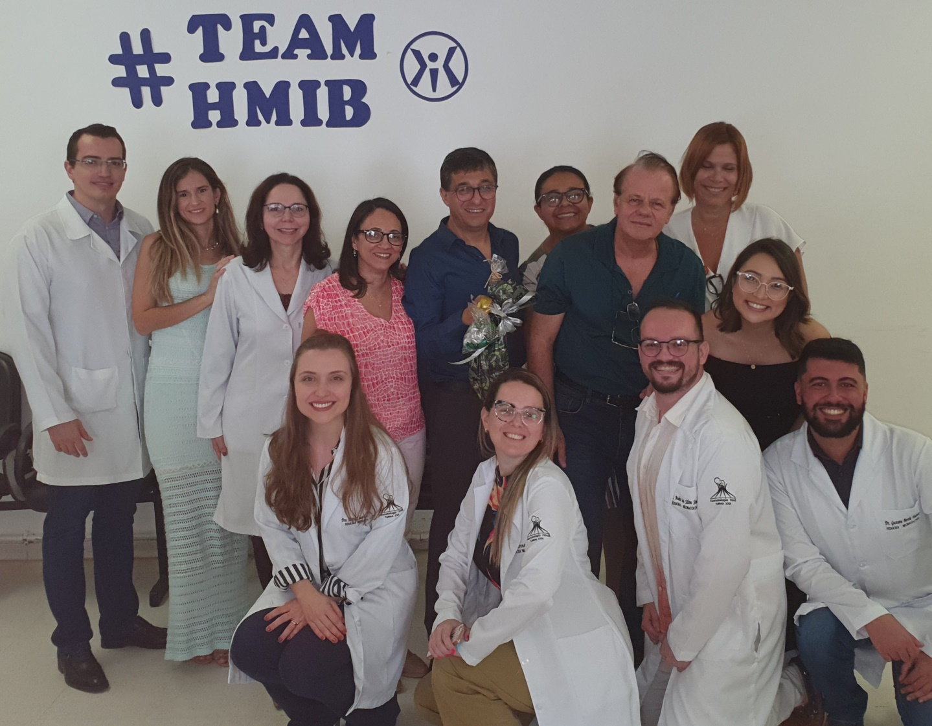
OBRIGADA!
Lorena de Mello Ferreira Silva Andrade

